Slide 1


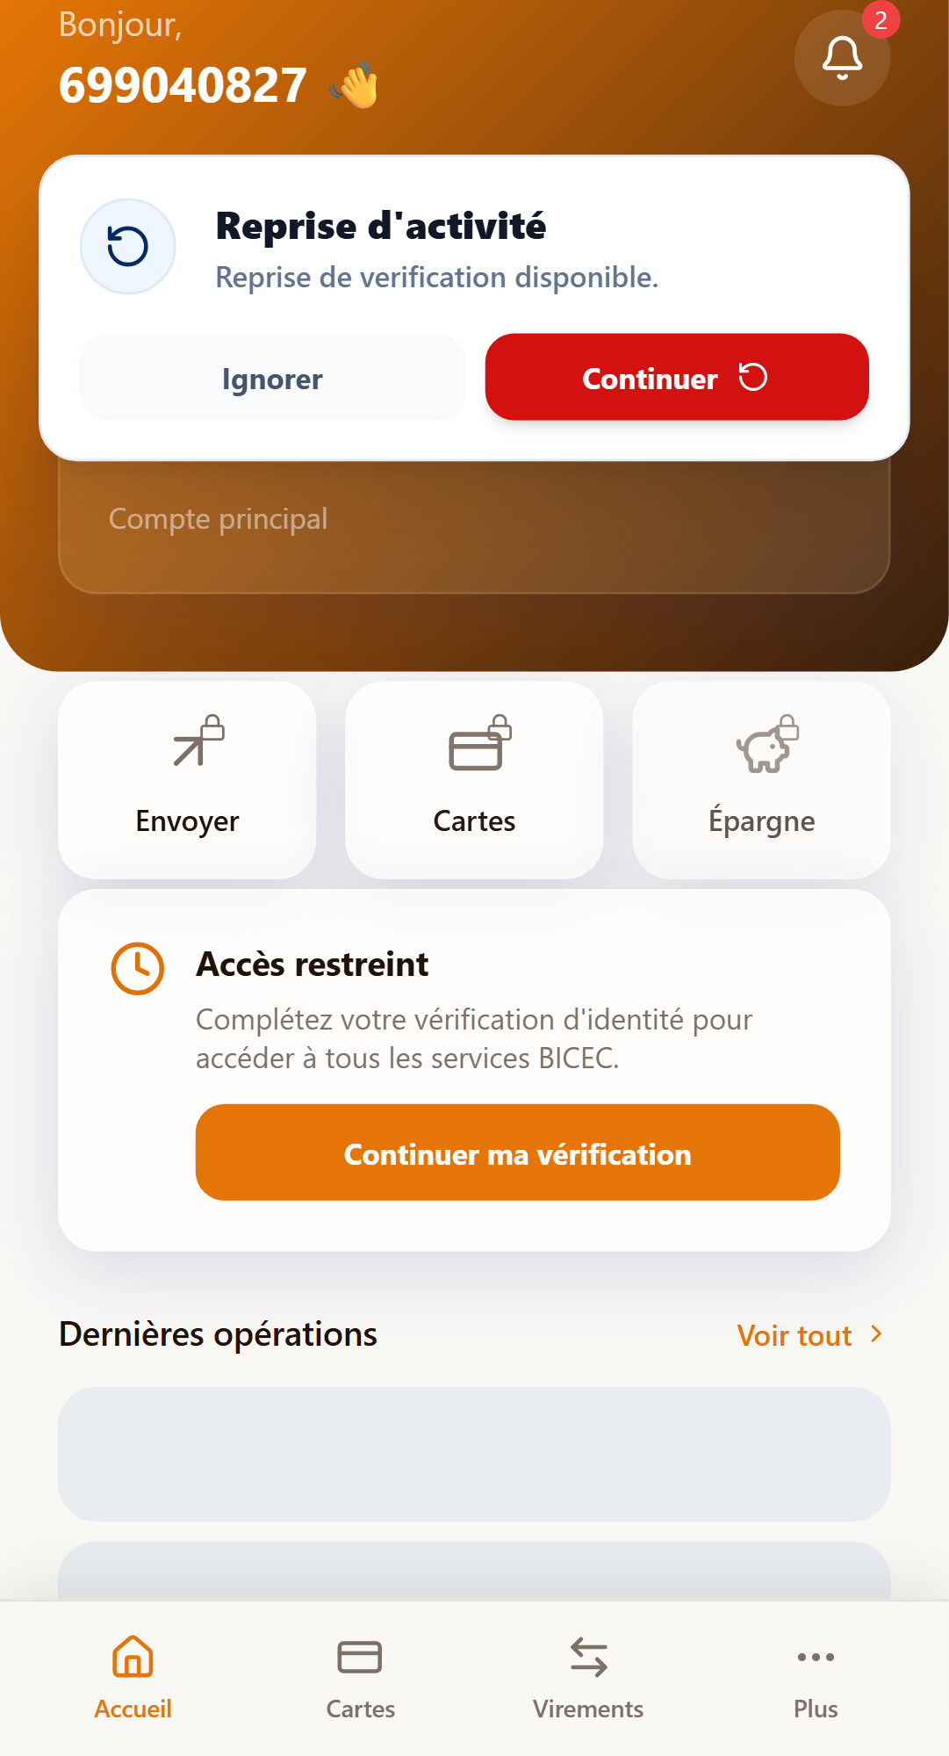
VeriPass
LA DÉCISION
Transformer le KYC en porte d'entrée digitale contrôlée.
VeriPass repositionne le stage comme une base stratégique: un rail KYC souverain, démontrable, auditable et mesurable avant tout engagement de production.
CE QUE LE DECK DEMANDE
Autoriser un pilote contrôlé, pas annoncer un déploiement.
Preuve visible: le MVP se lance, se teste et se montre.
VeriPass - support exécutif BICEC
01

Slide 2
POURQUOI MAINTENANT
Les usages mobiles sont installés; l'ouverture digitale reste contrainte par la preuve d'identité.
L'opportunité n'est pas de suivre une mode digitale. Elle est de mieux contrôler l'entrée client au moment où usage mobile, pression conformité et friction d'identité se rencontrent.
29,0 M
12,6 M
GAFI
Contexte, pas ROI BICEC
connexions mobiles actives au Cameroun fin 2025; ce ne sont pas des personnes uniques.
internautes estimés au Cameroun fin 2025, soit 41,9 % de pénétration.
Cameroun encore sous surveillance accrue au 13 février 2026.
Lecture bancaire
Lecture conformité
Lecture inclusion
Le digital avance, mais l'entrée client doit rester gouvernée par la banque.
Un dossier KYC doit produire des preuves, pas seulement une expérience fluide.
Le mobile est large, mais le parcours doit rester sobre et vérifiable.
Sources externes: DataReportal/Kepios, Digital 2026 Cameroon (8 nov. 2025); FATF/GAFI, juridictions sous surveillance accrue (13 fév. 2026); BEAC/DSMP, services de paiement CEMAC 2024.
VeriPass - rail KYC souverain BICEC
02

Slide 3
PROBLÈME MÉTIER
La charge opérationnelle invisible du KYC vient de l'incertitude du dossier.
Sans chaîne de preuve unifiée, chaque équipe répare un morceau du problème: dossier incomplet, relance client, reprise agent, contrôle tardif, preuve difficile à reconstituer.
Entrée client
Agence / agent
Conformité
Audit / management
Pièces et informations arrivent en fragments
Ressaisie, relances, compléments, priorités floues
Alerte ou justification parfois trop tardive
Reconstituer le dossier demande trop d'effort
Les chiffres exacts de délai, rework, abandon et charge agent doivent être mesurés avec les données BICEC.
Statut: problème métier à quantifier en pilote. Aucun volume, coût ou délai interne BICEC n'est inventé.
VeriPass - rail KYC souverain BICEC
03

Slide 4
RÉPONSE VERIPASS
VeriPass prépare un dossier client structuré avant la décision humaine.
Le système ne remplace ni la banque, ni l'agent. Il rassemble des preuves mieux structurées, signale les risques et rend la décision plus défendable.
Client
Dossier
Risque
Banque
capture guidée
pièces + contrôles
alertes + statut
jugement humain
VeriPass ne remplace pas le jugement de la banque. Il donne à la banque de meilleures preuves avant que le jugement soit rendu.
Sources internes: docs/project-overview.md, lignes 9-13 et 66-75; docs/documentation-authority.md, lignes 15-21.
VeriPass - rail KYC souverain BICEC
04

Slide 5
GAINS RESPONSABLES
Chaque responsable retrouve une preuve utile, pas un écran de plus.
Le même rail KYC sert plusieurs décisions: acquérir, contrôler, opérer, auditer, sécuriser et mesurer.
Direction
option stratégique testable avant budget lourd
Réseau
dossiers mieux préparés avant interaction agence
Conformité / AML
alertes, blocages et justifications traçables
Audit
journal exploitable et export de preuve
Opérations
files, charge, SLA et priorités visibles
IT / Sécurité
périmètre pilote borné, revues nécessaires
Finance
modèle ROI à renseigner avec chiffres BICEC
Digital / Marketing
entrée client plus claire, sans promesse de production
Statut: matrice rôle -> preuve dérivée des rôles et surfaces produits prouvés; les gains financiers restent à mesurer en pilote.
VeriPass - rail KYC souverain BICEC
05

Slide 6
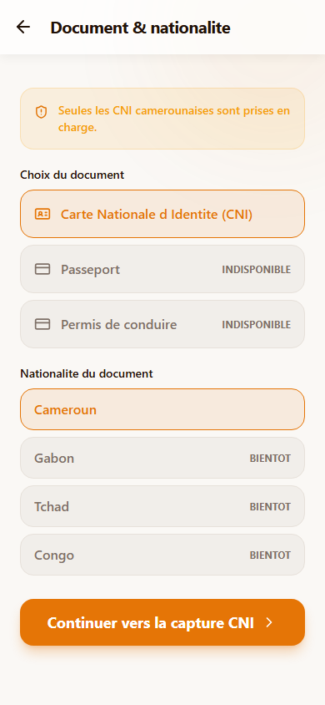

PREUVE CLIENT
Le client entre par un parcours mobile sobre, cadré sur la CNI Cameroun.
Les captures servent de preuve produit: accès client, écrans de parcours et périmètre documentaire limité. Passeport et permis ne sont pas présentés comme disponibles.
Capture et structuration CNI
Périmètre volontairement borné pour réduire le risque du pilote.
Preuves: captures produit 05_preuve_produit__; docs/test-evidence/latest/kyc-compliance-demo/README.md, lignes 13-17.
VeriPass - rail KYC souverain BICEC
06

Slide 7
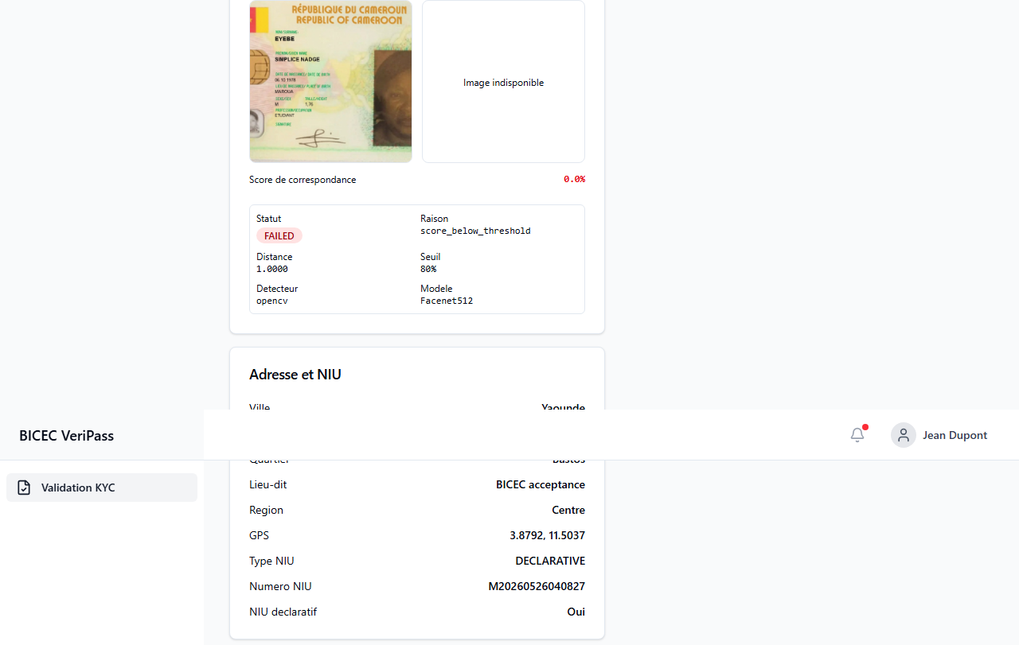
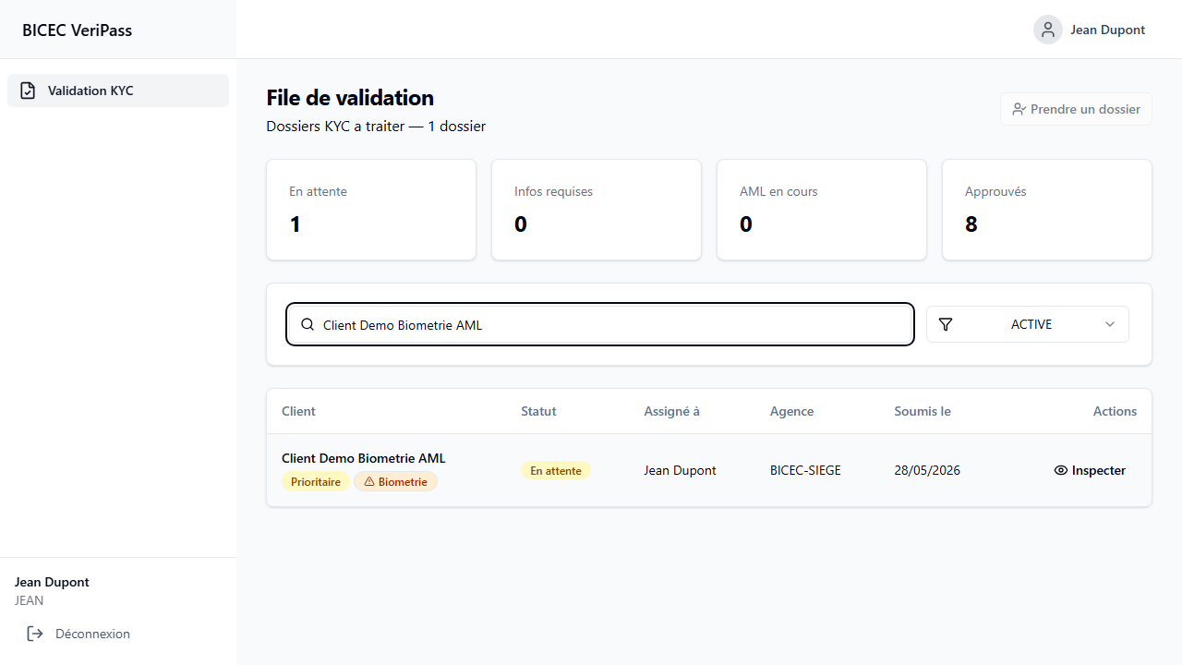
PREUVE AGENT
Le chargé KYC ne reçoit plus des fragments. Il reçoit un dossier à juger.
La valeur opérationnelle est de rendre l'attention humaine plus qualitative: priorités visibles, pièces réunies, décision structurée.
Promesse métier: moins de ressaisie, plus de discernement, une décision que l'on peut expliquer.
Preuves internes: happy path API live du 26/05/2026; captures backoffice Jean, persona de démonstration; docs/test-evidence/latest/kyc-happy-path/README.md, lignes 21-32.
VeriPass - rail KYC souverain BICEC
07

Slide 8
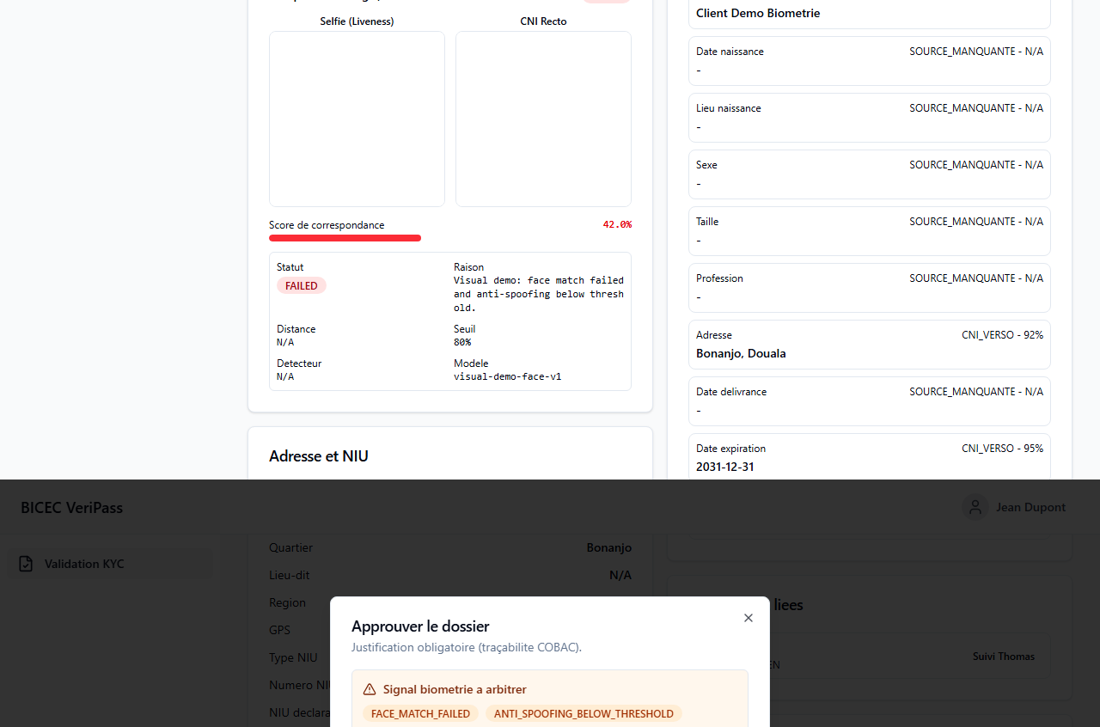
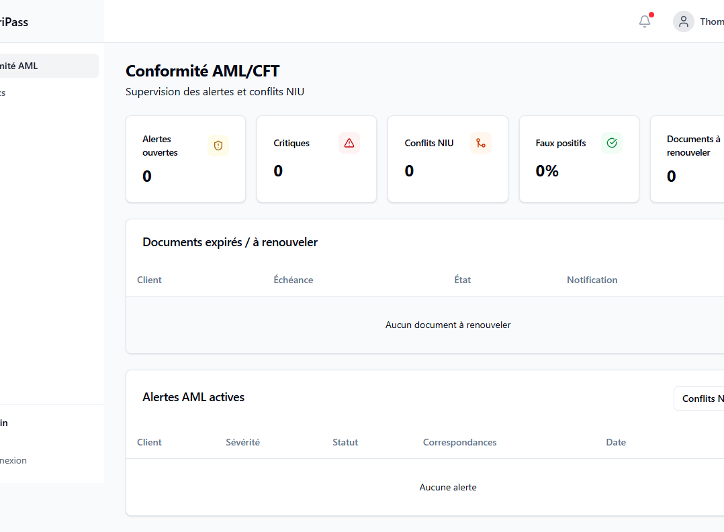
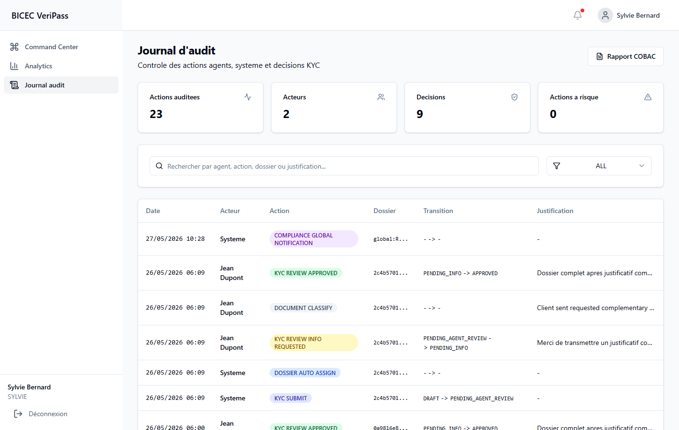
PREUVE CONFORMITÉ
La vitesse ne contourne pas le risque: l'alerte impose une revue avant validation.
VeriPass rend visible ce qui doit arrêter le flux: alerte AML ouverte, justification nécessaire, journal d'audit exploitable.
Preuve MVP: l'approbation est refusée tant qu'une alerte AML ouverte subsiste.
Sources: code/backend/app/modules/backoffice/router.py, lignes 942-955; kyc-compliance-demo README, lignes 13-17.
VeriPass - rail KYC souverain BICEC
08

Slide 9
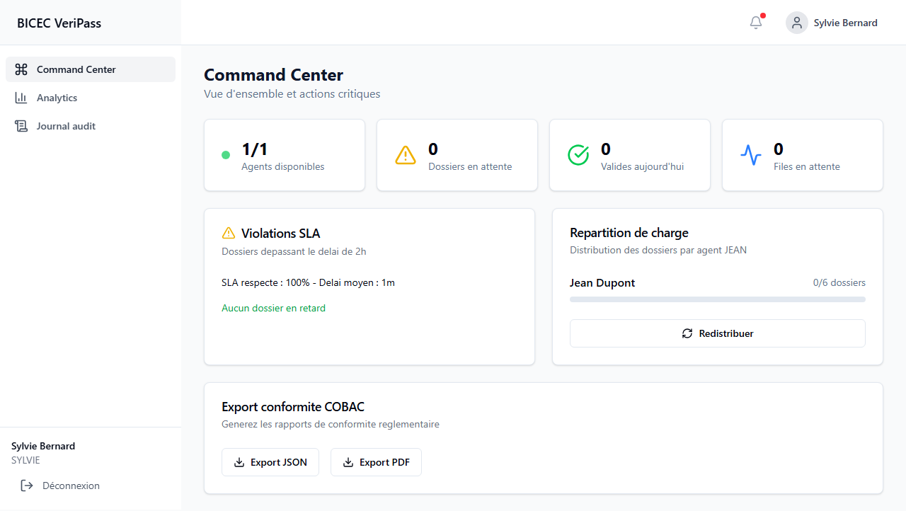
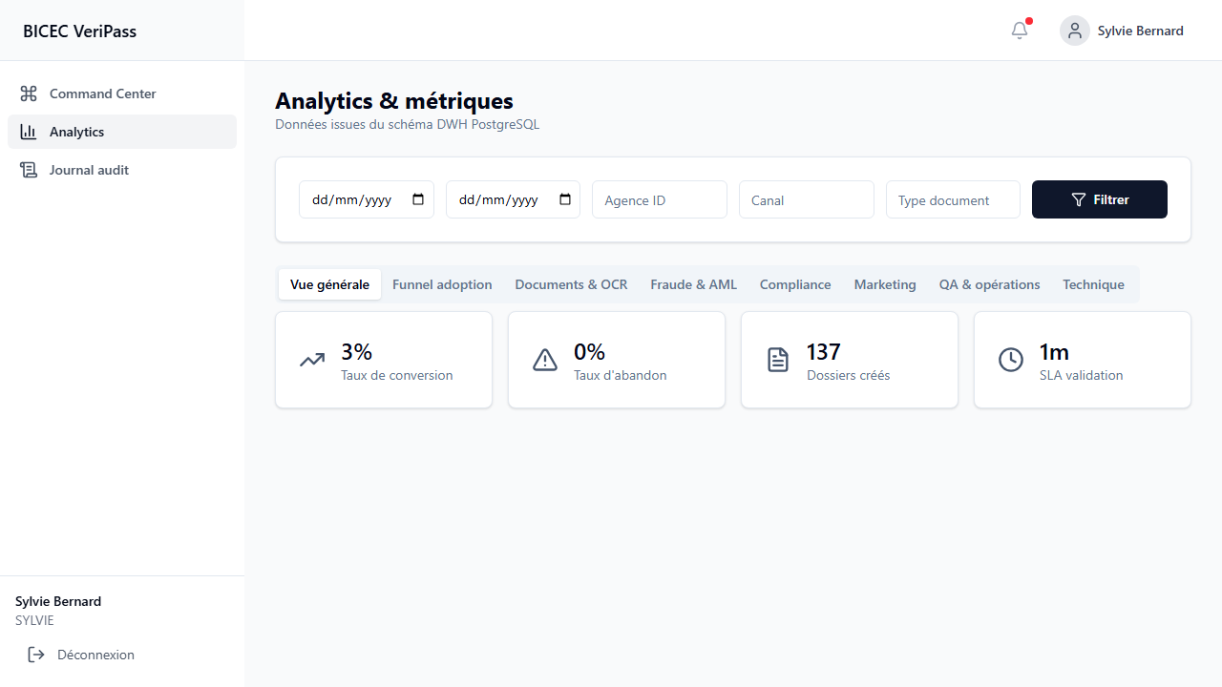
PILOTAGE MANAGER
Les managers peuvent piloter le flux KYC, pas seulement ouvrir des dossiers isolés.
Le command center met le sujet au niveau manager: charge, files, SLA, alertes, analytics. Les chiffres réels doivent être branchés sur une baseline BICEC.
À PILOTER
SLA
files
alertes
rework
Preuves: captures Sylvie command center / analytics; docs/project-overview.md, lignes 73-75.
VeriPass - rail KYC souverain BICEC
09

Slide 10
ROI À VALIDER
Le business case doit être mesuré, pas maquillé.
Le rôle du pilote est de remplacer les hypothèses par des chiffres BICEC validés: volumes, délais, reprises, coût complet et effort audit.
Gain opérationnel
dossiers/mois × minutes économisées × coût horaire / 60
CHIFFRES À DEMANDER
dossiers KYC / mois: [à valider BICEC]
délai moyen actuel: [à valider BICEC]
Gain commercial
prospects additionnels convertis × valeur moyenne client actif
taux dossiers incomplets: [à valider BICEC]
minutes de reprise / dossier: [à valider BICEC]
coût horaire complet: [à valider BICEC]
Gain conformité
dossiers incomplets évités × coût moyen de reprise ou incident
temps audit / dossier: [à valider BICEC]
Source: docs/marketing-presentation-bicec-2026-06-02/00_CHECKLIST_CHIFFRES_A_VALIDER.md, lignes 3-20 et 22-41.
VeriPass - rail KYC souverain BICEC
10

Slide 11
PHASE PILOTE
Un cadrage pilote interne de 8 à 12 semaines pour décider sur preuves.
On ne demande pas un déploiement national. On demande un périmètre CNI Cameroun borné, gouverné, mesuré, sans intégration core banking.
1
Cadrer
2
Tester
3
Mesurer
4
Décider
sponsor, périmètre, risques, données baseline
dossiers contrôlés, rôles internes, retours terrain
délais, rework, SLA, alertes, effort audit
go / no-go / durcir / acheter / hybrider
Démonstration
Sécurité
Durée à valider BICEC
Cloudflare Quick Tunnel: accès mobile temporaire, onboarding only, actif tant que la machine hôte tourne.
Back-office et surfaces admin/compliance restent hors route publique dans le cadrage actuel.
Sources: code/infra/cloudflare/README.md, lignes 3-15 et 17-39; code/docker-compose.yml, lignes 67-75.
VeriPass - rail KYC souverain BICEC
11

Slide 12
VeriPass
DEMANDE FINALE
La prochaine décision n'est pas technique: autoriser le cadrage d'un pilote contrôlé.
Sponsor métier
nommer le responsable qui porte le périmètre pilote
Revue conformité
valider règles AML, preuve, conservation, limites
Baseline data
fournir les chiffres KYC nécessaires au modèle ROI
Revue sécurité
cadrer accès, hébergement cible, risques ouverts
Sortie pilote: go / no-go / durcir / acheter / hybrider, avec chiffres BICEC.
Statut: demande de décision. Aucun déploiement production, ROI garanti ou intégration bancaire réelle n'est affirmé.
VeriPass - rail KYC souverain BICEC
12

